Slide 1
EY Onboarding AI
UI 配色优化报告
配色方案: Red (#E00033) -> EY Yellow (#FFE500) + Black
新增功能: 暗色模式 / 设计 Token 系统 / 登录页重构
日期: 2026-06-18 | 截图对比: 16 vs 17 张 | 修改文件: 11 个

Slide 2
报告目录
- 1. 优化背景与问题
- 2. 优化方案概览
- 3. 配色对比: Red vs EY Yellow
- 4. 登录页对比 (Before/After)
- 5. 欢迎页对比 (Before/After)
- 6. 消息气泡对比 (Before/After)
- 7. 侧边栏对比 (Before/After)
- 8. 暗色模式展示
- 9. 主题切换器 (Profile 页)
- 10. 各页面暗色模式展示
- 11. 响应式布局展示
- 12. 优化成果总结

Slide 3
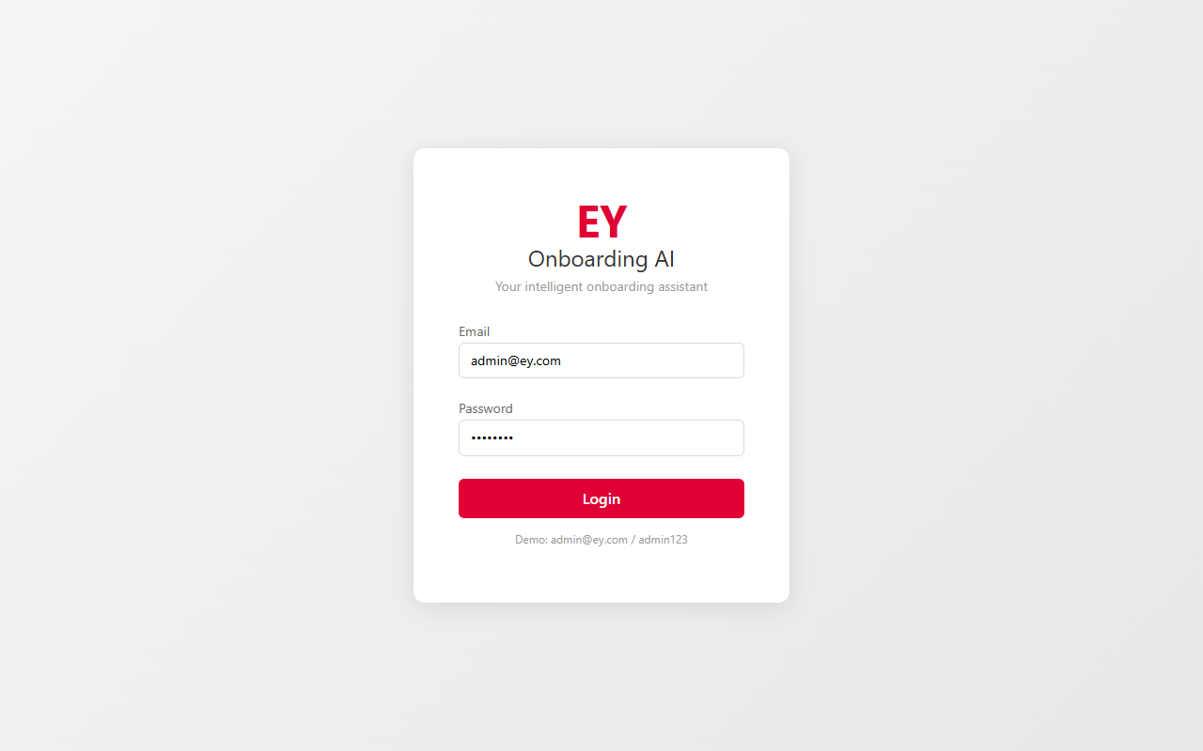
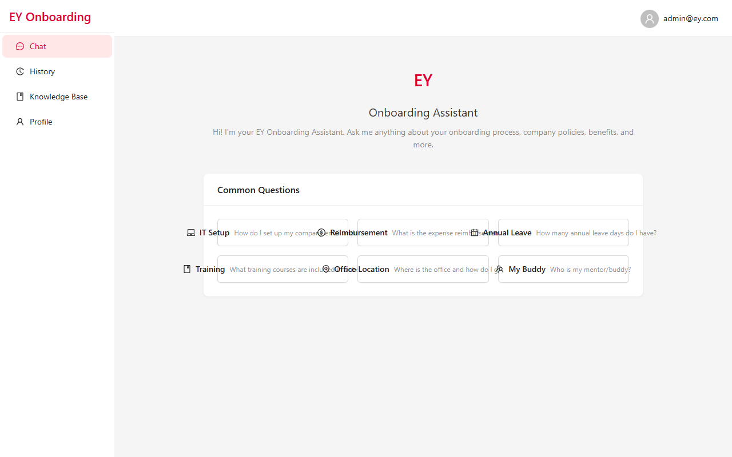
优化背景与问题
为什么需要优化配色？
核心问题
优化目标
- 品牌色错误: #E00033 (红色) 不是 EY 品牌色。EY 官方品牌色为 Yellow (#FFE500)
- 登录页使用原始 HTML: 与其余 Ant Design 页面风格不统一
- 缺乏暗色模式: 不支持暗色主题切换
- 设计 Token 不足: Ant Design ConfigProvider 仅配置 2 个 Token
- 内联样式遍布: 所有组件使用内联 style={{}}，无 CSS 架构
- 用户消息气泡: 红底白字对比度问题，不符合品牌视觉
- 配色修正为 EY Yellow (#FFE500) + Black (#262626)
- 登录页使用 Ant Design 组件统一风格
- 实现完整的暗色模式 (light/dark/system)
- 建立设计 Token 系统 (CSS 变量 + Ant Design Token)
- 用户消息气泡: 深灰底 + 黄色装饰条
优化前 (红色主题)

Slide 4
配色方案对比
Red -> EY Yellow + Black
Before (错误配色)
After (EY Yellow + Black)
#E00033 主色 (Red)
#FFE500 主色 (EY Yellow)
#FFE500 主色 (EY Yellow)
#333333 主文字
#262626 主文字 (Black)
#262626 主文字 (Black)
#999999 次要文字
#595959 次要文字
#595959 次要文字
#F5F5F5 背景
#FAFAFA 背景
#FAFAFA 背景
#F0F0F0 边框
#FFE500 用户消息装饰条
#FFE500 用户消息装饰条

Slide 5
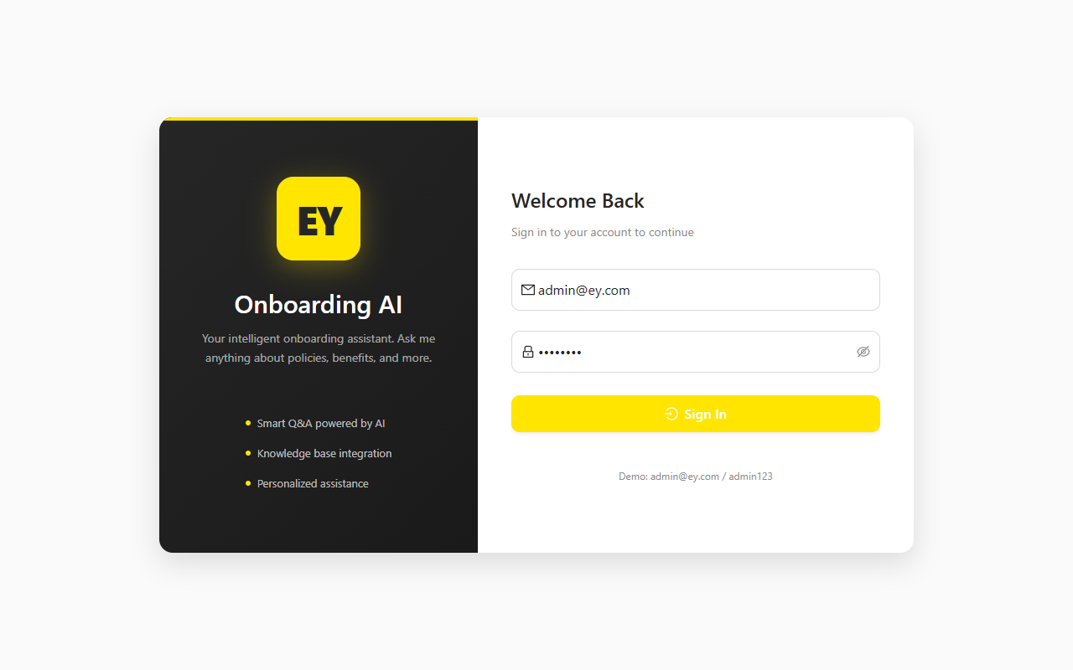
登录页对比
原始 HTML -> Ant Design + EY Yellow
BEFORE
AFTER
原始 HTML 表单，红色按钮
Ant Design Form + 品牌面板，黄色按钮

Slide 6
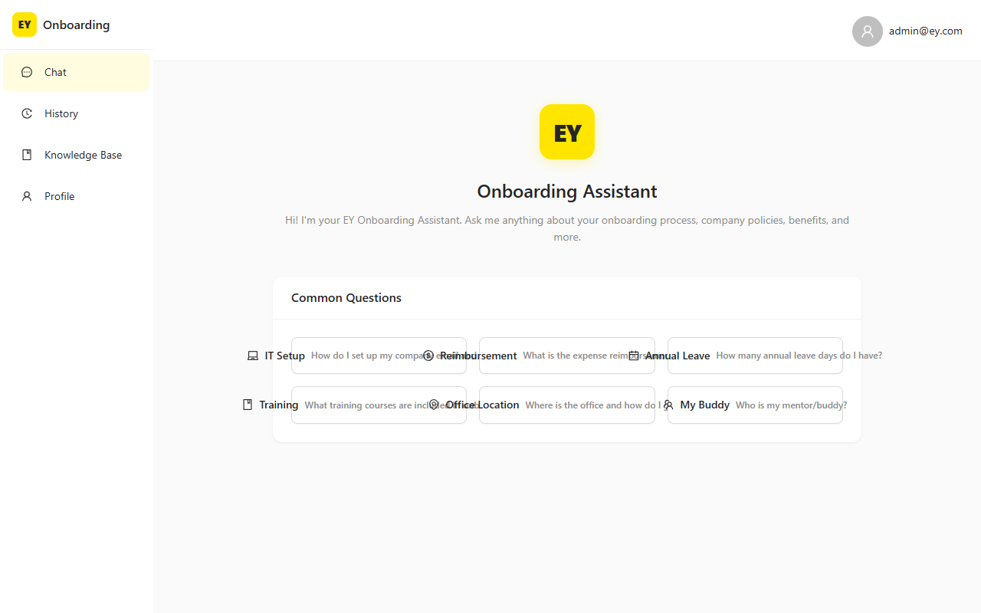
欢迎页对比
红色 EY 文字 -> 黄色品牌方块 Logo
BEFORE
AFTER

Slide 7
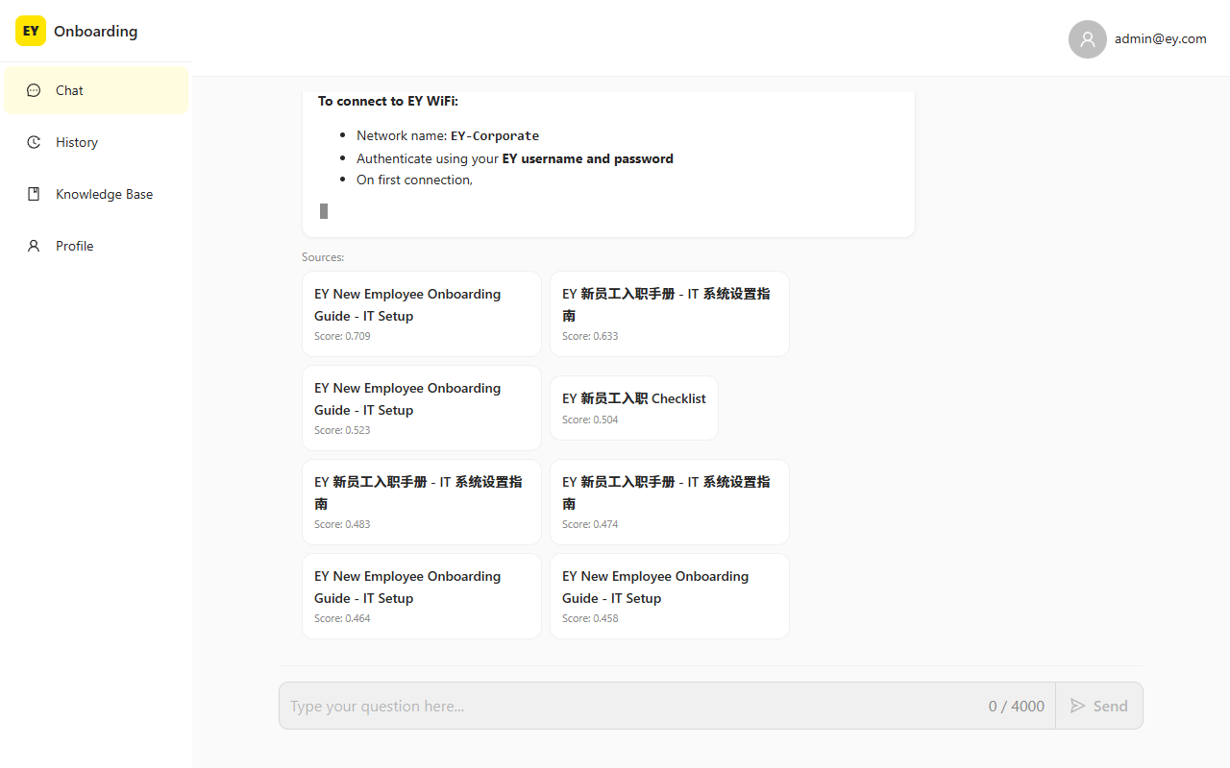
消息气泡对比
红底白字 -> 深灰底白字 + 黄色装饰条
BEFORE
AFTER
消息气泡优化:
用户消息: 深灰底(#262626) + 黄色左边框(4px) + 白字
AI 消息: 白色底 + 浅色边框 + Markdown 渲染 + 暗色模式适配

Slide 8
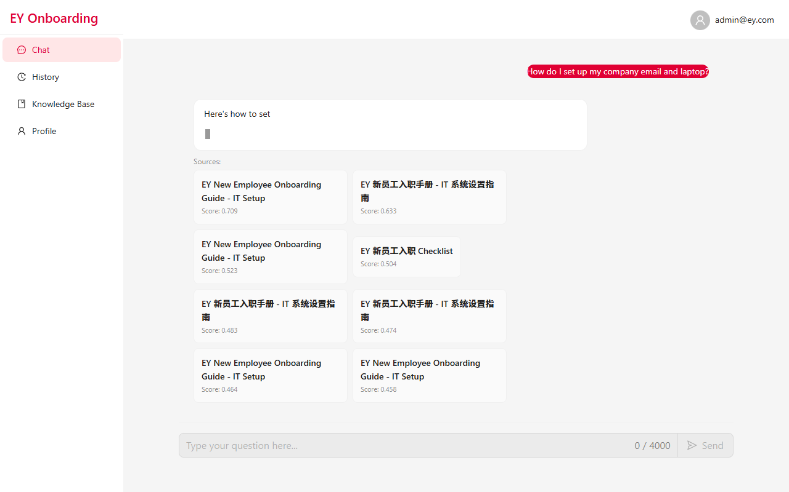
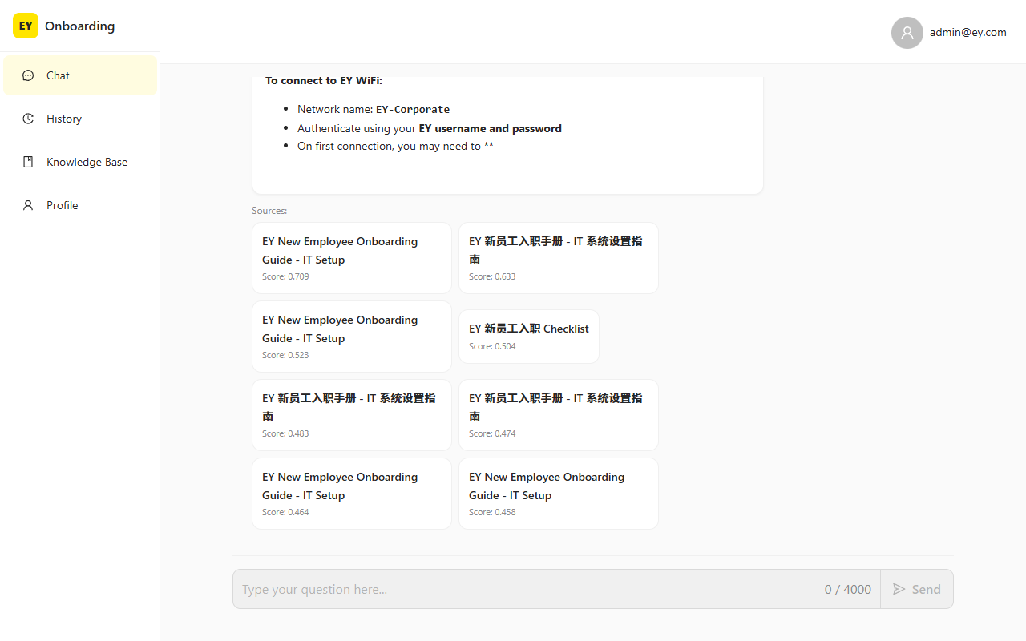
侧边栏对比
红色文字 -> 黄色品牌方块 + 黑色标题
BEFORE
AFTER

Slide 9
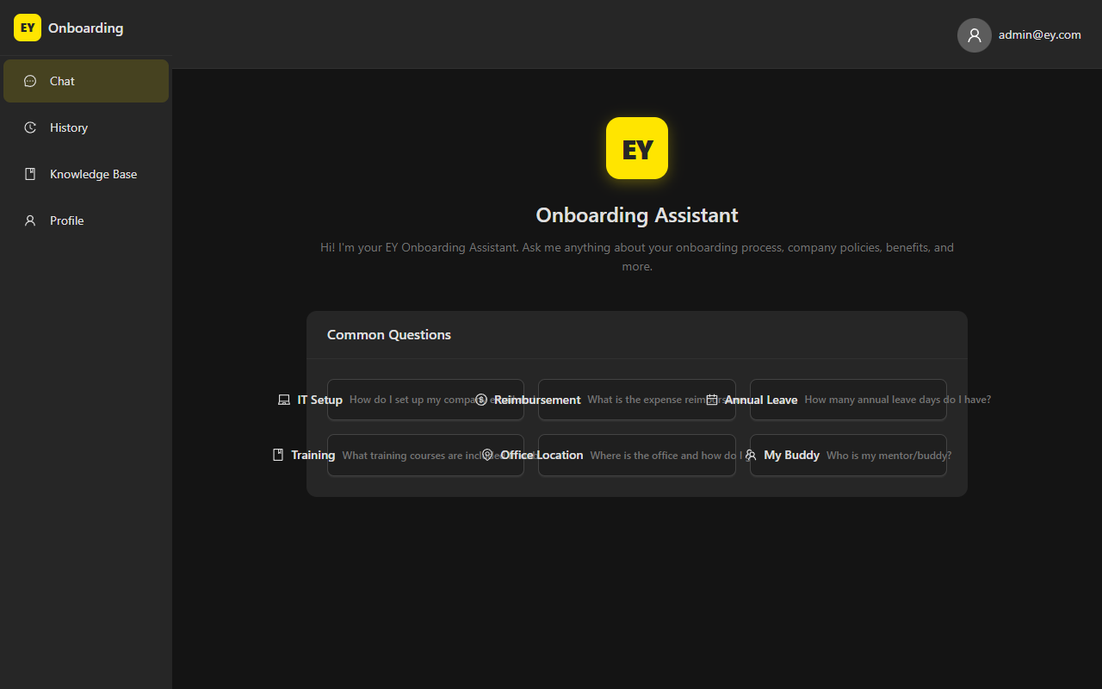
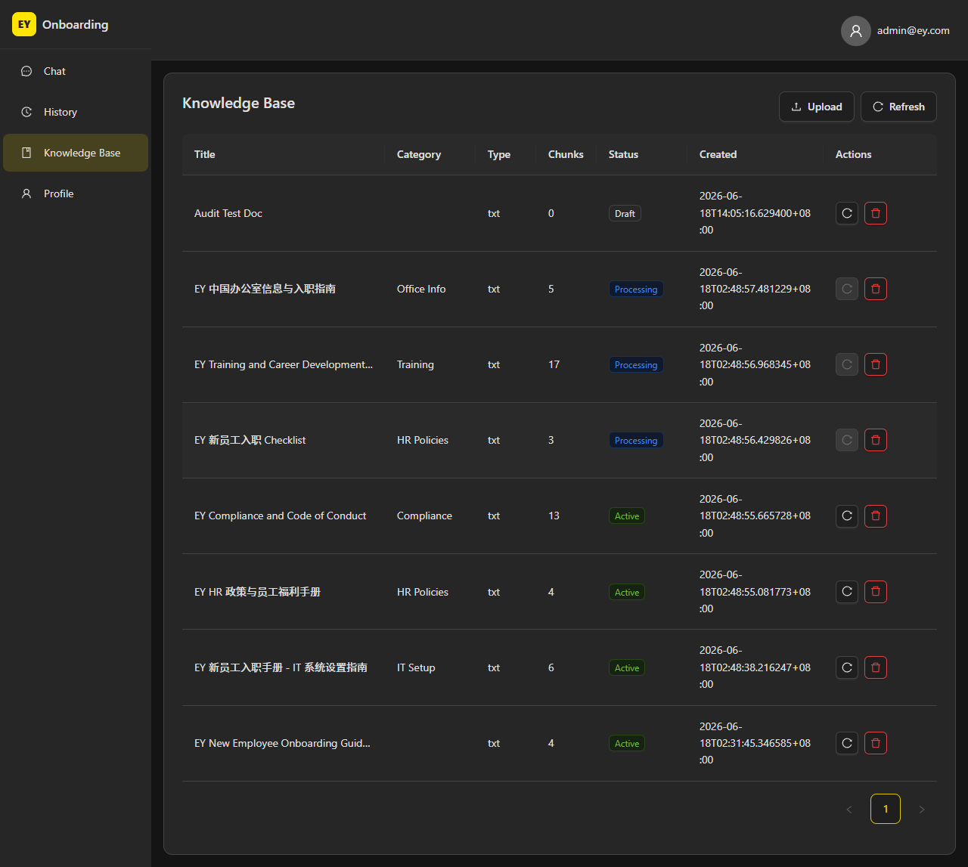
暗色模式
新增 light/dark/system 三种模式
亮色模式 (Light)
暗色模式 - 聊天页 (Dark)
暗色模式 - 知识库 (Dark)

Slide 10
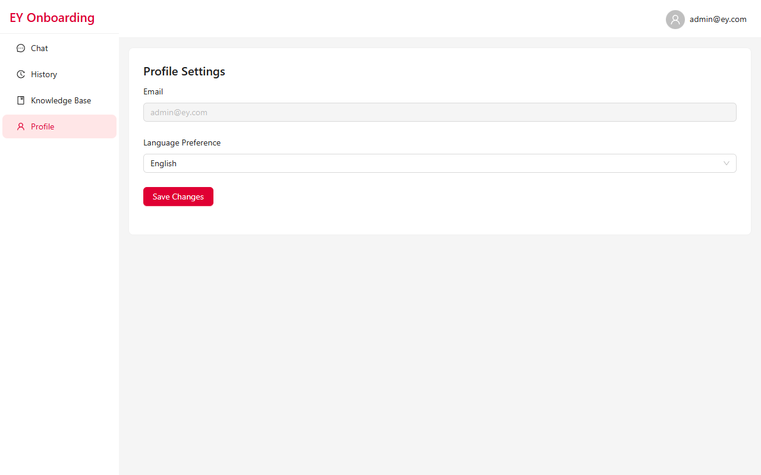
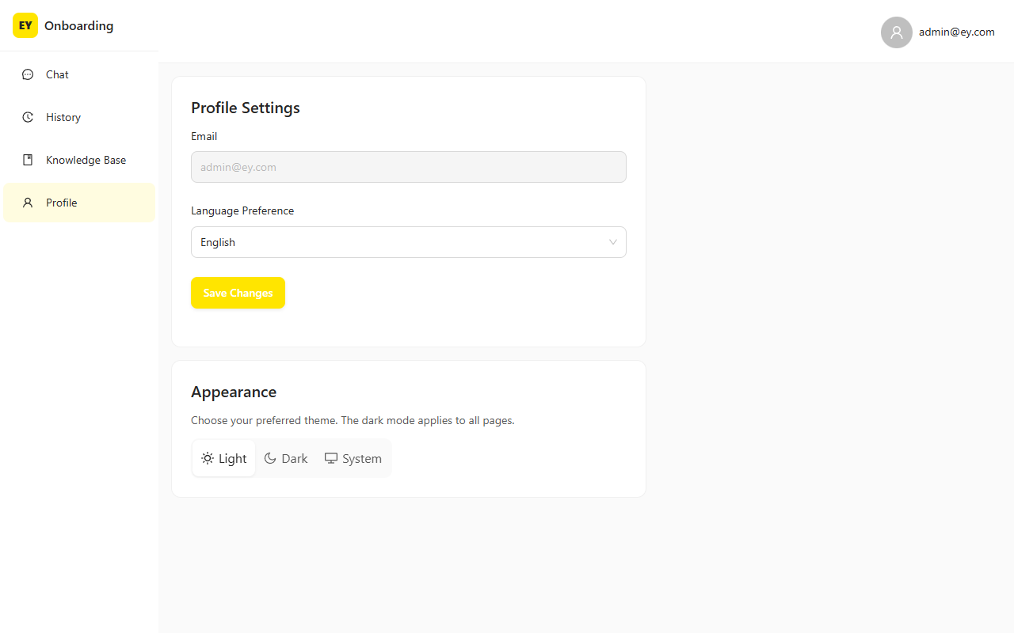
主题切换器 (Profile 页)
Ant Design Segmented 组件
BEFORE
AFTER
原 Profile 页仅有语言和邮箱设置
新增 Appearance 区域 + Light/Dark/System 切换器

Slide 11
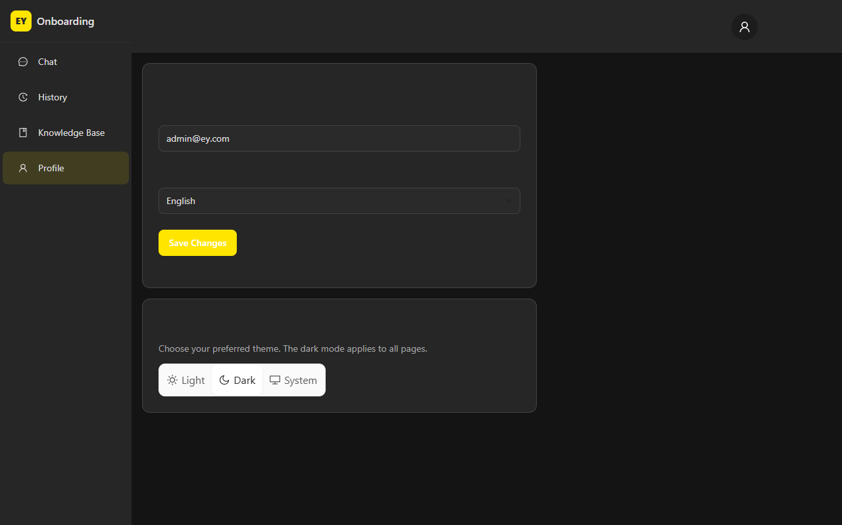
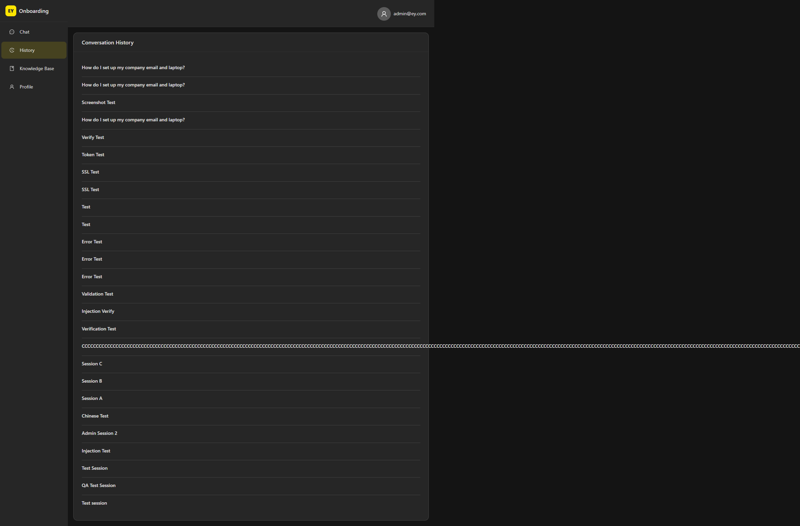
暗色模式全页面展示
Profile - 暗色
History - 暗色
Knowledge Base - 暗色
聊天页暗色模式 - 黄色主色贯穿所有交互元素

Slide 12
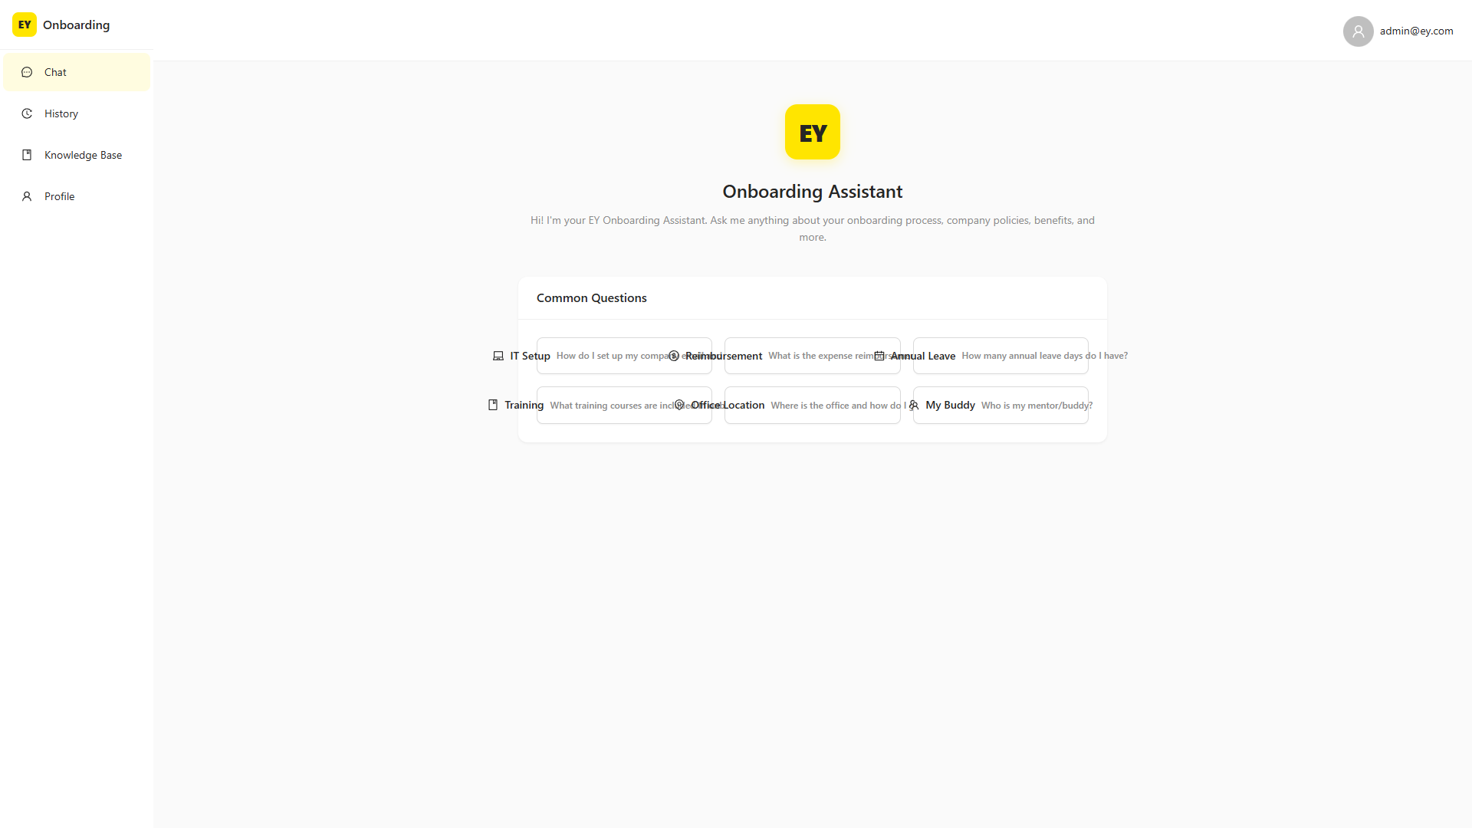
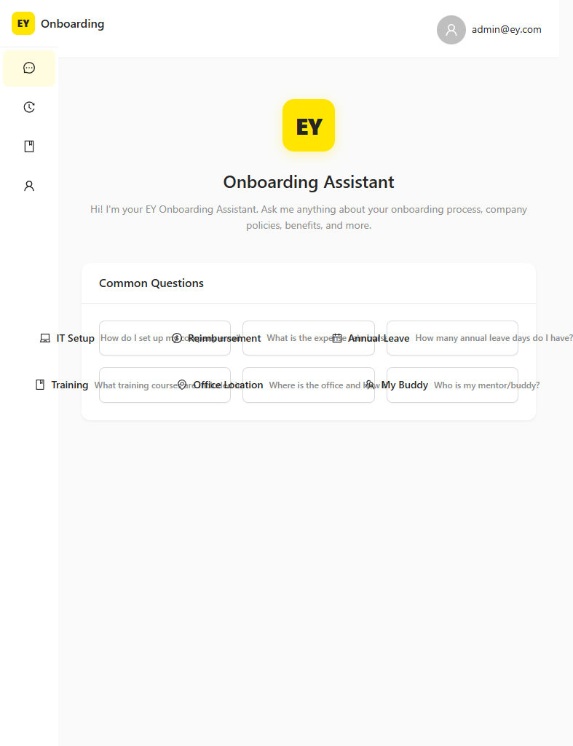
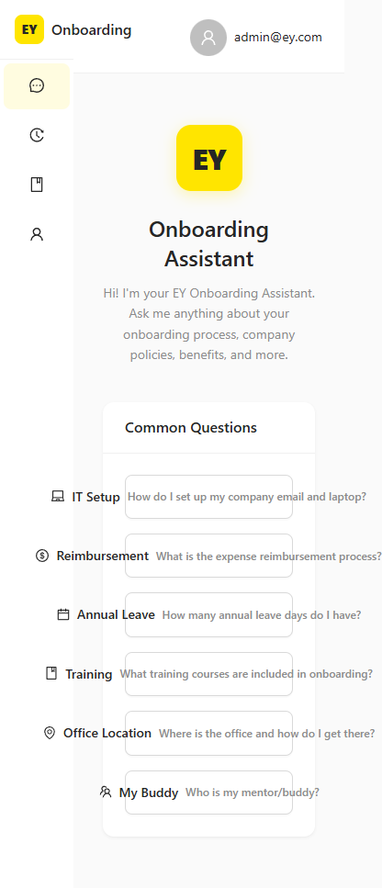
响应式布局
桌面/平板/手机
1920px - 桌面端
768px - 平板端
375px - 手机端
- 桌面端: 完整侧边栏 + 聊天居中 (max-width: 900px)
- 平板端: 侧边栏自动折叠为图标模式
- 手机端: 欢迎页按钮单列布局，侧边栏最小化
- 所有断点下黄色品牌色保持一致

Slide 13
修改文件清单
MOD
frontend/src/styles/globals.css
CSS 变量 Token 系统 + 暗色模式覆盖 + 滚动条 + focus 样式
MOD
frontend/src/main.tsx
Ant Design 完整主题 Token (light/dark) + useTheme 集成
NEW
frontend/src/hooks/useTheme.ts
NEW - 主题管理 Hook (light/dark/system + localStorage + system detection)
MOD
frontend/src/App.tsx
登录页 Ant Design 重构 (Form/Card/Alert) + EY 品牌面板
MOD
frontend/src/layout/AppLayout.tsx
EY 黄色品牌方块 + CSS 变量 + 暗色模式适配
MOD
frontend/src/components/chat/MessageBubble.tsx
用户消息: 深灰底 + 黄色左边框 + 暗色模式 CSS 变量
MOD
frontend/src/components/chat/WelcomeScreen.tsx
EY 黄色方块 Logo + CSS 变量适配
MOD
frontend/src/pages/ChatPage.tsx
CSS 变量 (border/thinking indicator)
MOD
frontend/src/pages/ProfilePage.tsx
Appearance 区域 + Segmented 主题切换器
MOD
frontend/src/pages/HistoryPage.tsx
Ant Design 组件自动适配暗色模式
MOD
frontend/src/pages/admin/KnowledgeBasePage.tsx
CSS 变量适配暗色模式表格
MOD
frontend/vite.config.ts
Docker 网络代理修复 (backend:8000)

Slide 14
优化成果总结
配色修正
暗色模式
登录页重构
设计 Token
消息气泡
从错误红色改为正确的 EY 黄色
支持 light/dark/system 三种模式
原始 HTML -> Ant Design + 品牌面板
2 个 Token -> 完整 Token 系统 + CSS 变量
红底白字 -> 深灰底 + 黄色装饰条
Before
After
- 红色 #E00033 主色 (非 EY 品牌)
- 登录页原始 HTML
- 仅亮色模式
- 2 个 Ant Design Token
- 内联样式分散
- 黄色 #FFE500 (正确 EY 品牌色)
- 登录页 Ant Design + 品牌面板
- Light / Dark / System 三种模式
- 完整 Token 系统 + CSS 变量
- 统一设计规范

Slide 15
优化完成
EY Onboarding AI - UI 配色优化报告
修改文件: 11 个 | 新增: useTheme Hook | 截图: 17 张

